Slide 1
Pesticidas e Saúde Humana: Uma breve revisão
Paulo Saldiva
Faculdade de Medicina e Instituto de Estudos Avançados – USP
pepino@usp.br

Slide 2
Histórico
Enxofre – circa 500 AC
Arsênio e Mercúrio – século XV
Sulfato de Nicotina – século XVII
Rotenona (derivado das raízes de legumes) – século XIX

Slide 3

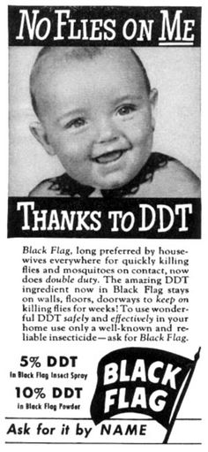
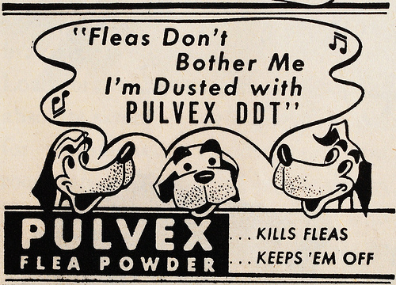
Histórico
DDT (Paul Müller) - 1939

Slide 4
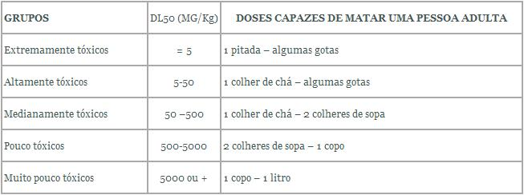

Slide 5
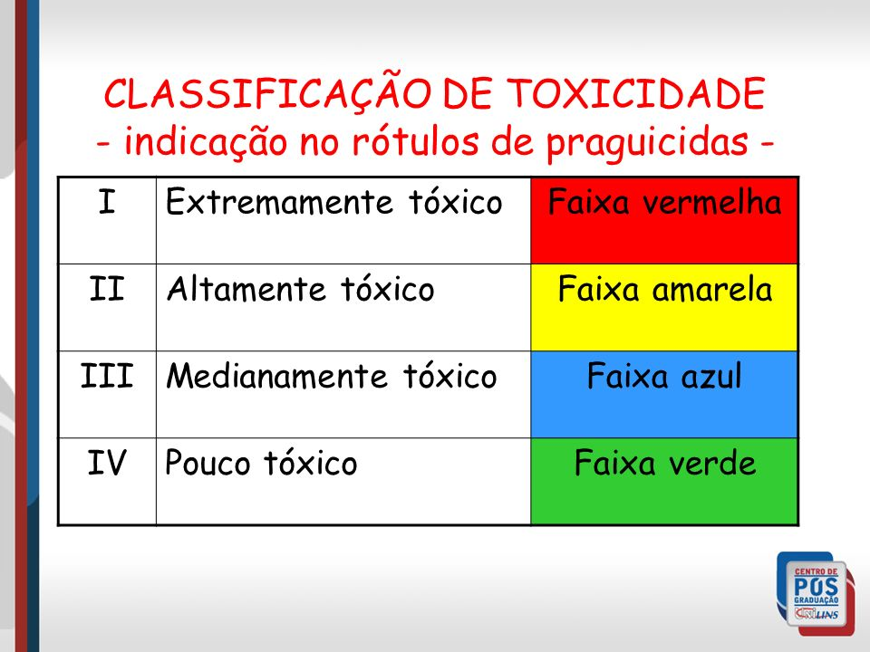
Vanessa Helena S. Souza

Slide 6
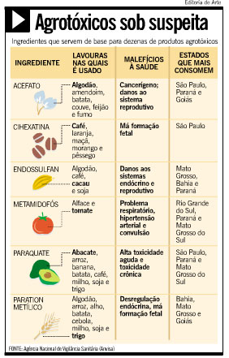

Slide 7
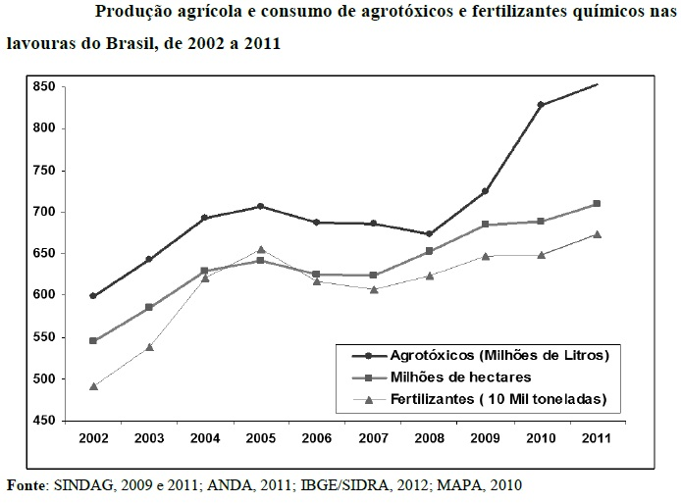

Slide 8
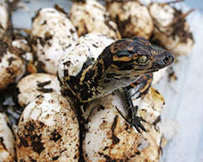
Organoclorados
1) Utilização na agricultura até há cerca de 30 anos. Possuem baixa solubilidade em água e elevada solubilidade em solventes orgânicos e em geral possuem baixa pressão de vapor e alta estabilidade química, sendo o motivo para a lenta biodegradação. A maioria são poluentes orgânicos persistentes que se caracterizam por longos ciclos de vida no ambiente e por serem transportados a longas distâncias.
2) Possuem efeitos sobre os sistemas neurológico, interferindo nas transmissões dos impulsos nervosos, no sistema imunológico e endócrino. Podem ser classificados estruturalmente em cinco tipos: hexaclorooctahidronaftalenos (aldrin, dieldrin e endrin), canfenos clorados (endossulfan, clordano, heptaclor, toxafeno), difeniletanoclorados (DDT, DDD, docofol e metoxiclor), cicldienos e hexaclorociclohexano.

Slide 9
Organofosforados
1- Derivam do ácido fosfórico, tiofosfórico ou ditiofosfórico, sendo utilizados como acaricida, fungicida, inseticida e nematicida, tendo como mais relevantes para o uso no combate à pragas, os Diclorvós (DDVP), Temefós e Clorpirifós.
2- Toxicidade respiratória e ao sistema nervosos centralSeu efeito em mamíferos, manifesta-se principalmente por lacrimejo, salivação, sudorese, diarreia, tremores e distúrbios cardiorrespiratórios. Estes últimos são decorrentes de broncoconstrição.
3 Vida média curta, caracterizando um problema predominantemente ocupacional

Slide 10
Vias de entrada
Inalatória
Dérmica
Ingestão
Alimentos
Água

Slide 11
Efeitos
Ocupacionais
Ambientais

Slide 12
Variables | OR | 95 % CI | p-value
Paternal pesticide applicationª * LMEL^{b} | 8.40 | 2.17–32.52 | 0.002
Father currently farms | 4.65 | 1.03–20.98 | 0.045
Paternal past pesticide applicationª | 4.15 | 1.24–13.66 | BMC Pediatr. 2016; 16: 125.

Slide 13
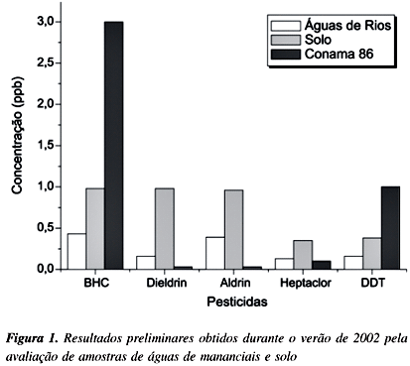
Quím. Nova vol.27 no.5 São Paulo Sept./Oct. 2004

Slide 14
Medidas de exposição
Níveis plasmáticos
Concentração urinária
Adutos
Leite materno
Tecido gorduroso
Cadeia trófica

Slide 15
Tendências futuras
Regulamentação mais restritiva
Banimento em alguns países
Desenvolvimento de espécies mais resistentes
Resistência dos alvos – Aedes egiptii

Slide 16
Desafios
Novas formas de controle
Enfrentamento da insegurança alimentar

